Slide 1
Alianza Público Privada
Amilcar Ferreira A., MBA
Octubre, 2014

Slide 2
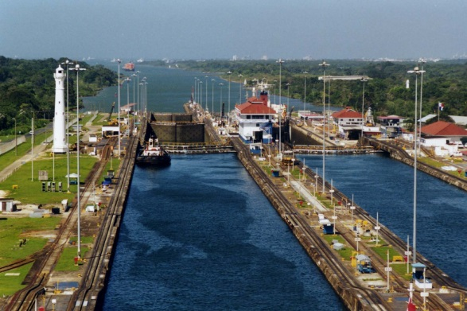
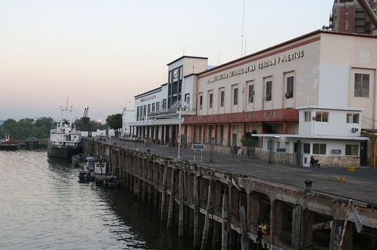
Infraestructura: pública o privada?
Es posible un Estado Administrador eficiente?
La respuesta define posibilidades

Slide 3
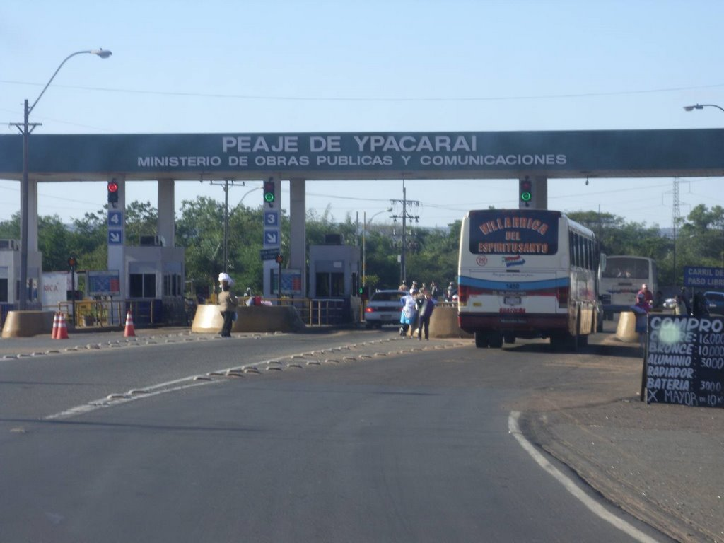
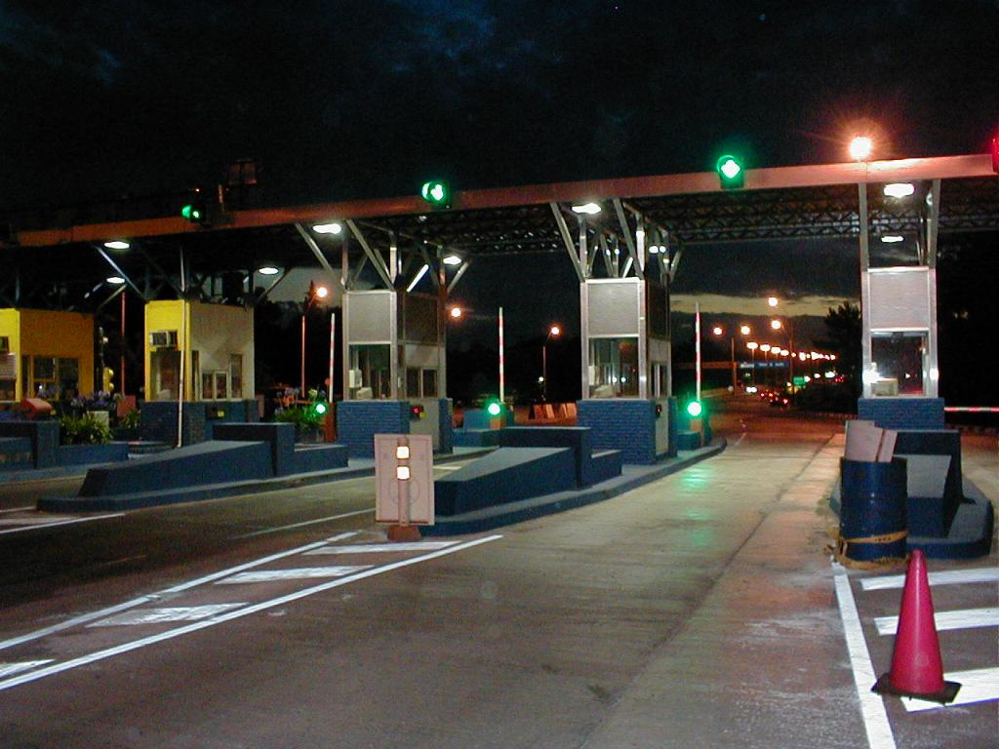
Infraestructura: pública o privada?
Peaje Ypacarai – Pastoreo
Ida y vuelta
G 20.000
Peaje Pastoreo - CDE
Ida y vuelta
G 50.000

Slide 4
3 formas de desarrollar infraestructura o servicios públicos, a cargo de privados
Privatización (LAP - TAM)
Concesión (Tape Pora)
Alianza Público-Privada (?)

Slide 5
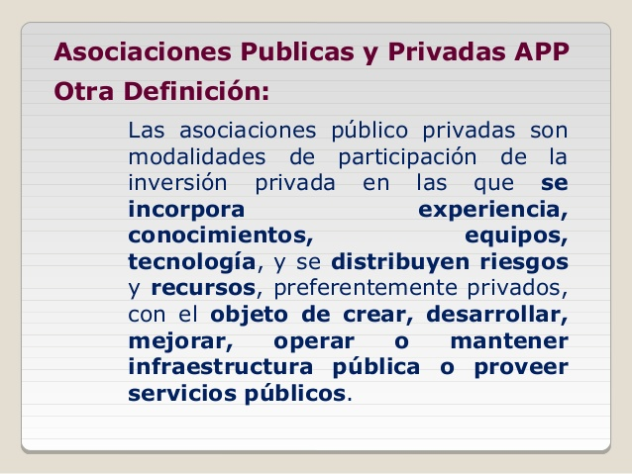
La Alianza Público Privada

Slide 6
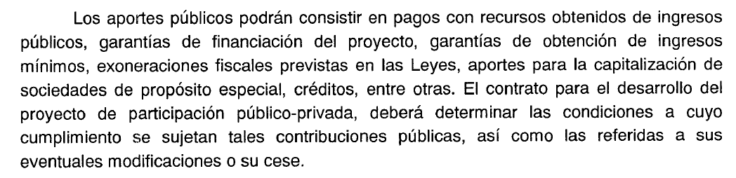
Como participa el Estado?
Garantía para el inversor privado: ganar o ganar

Slide 7
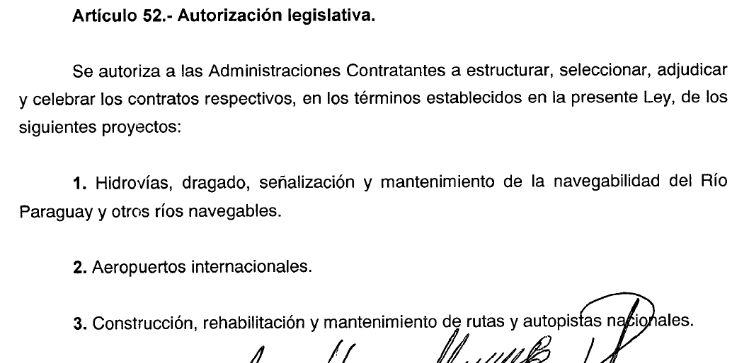
Proyectos

Slide 8
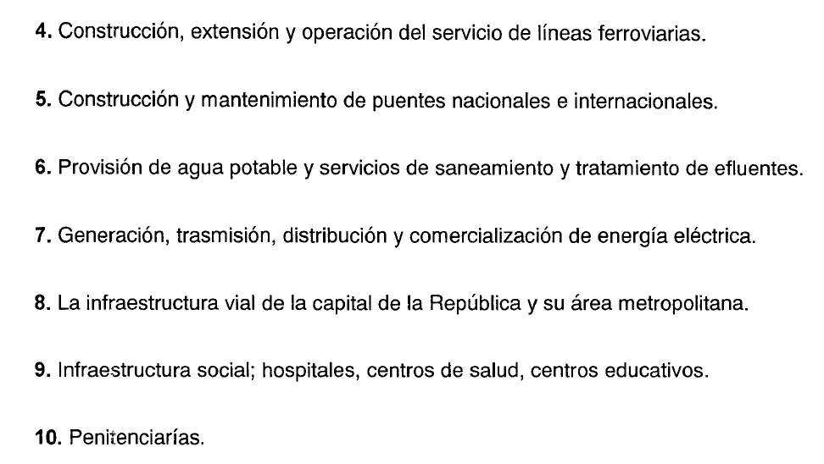
Proyectos

Slide 9
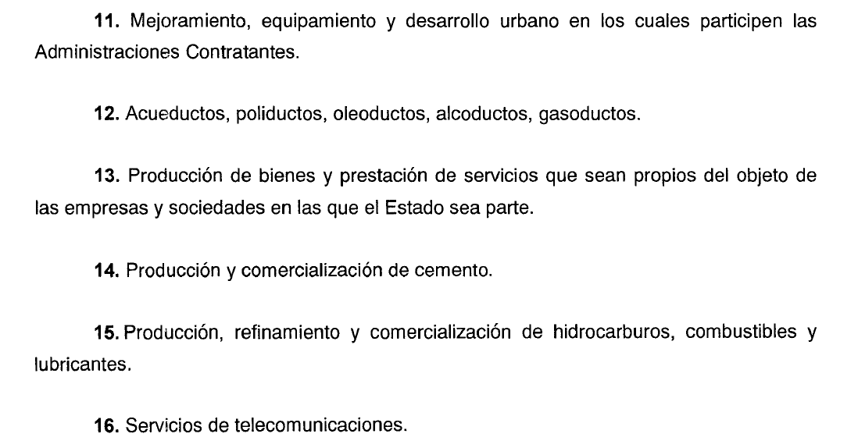
Proyectos

Slide 10
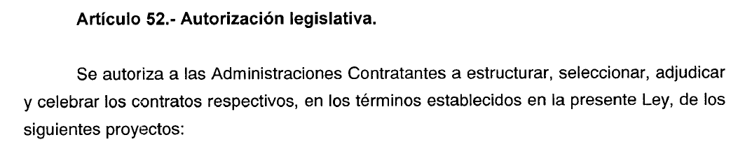
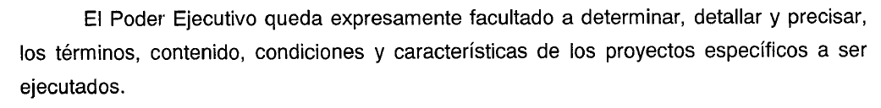

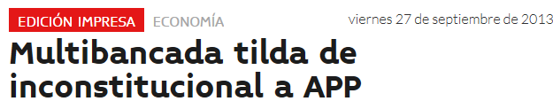
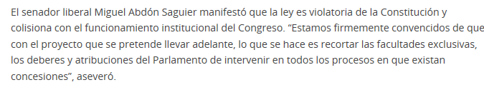
APP Autorización legislativa

Slide 11
APP - Aspectos a considerar
Oportunidad de atraer inversión
Seguridad Jurídica
Capacidad de regulación
Ajuste de tarifas públicas, impacto
Cantidad de proyectos rentables

Slide 12
Muchas gracias!
Amilcar Ferreira A., MBA
Octubre, 2014

